Slide 1
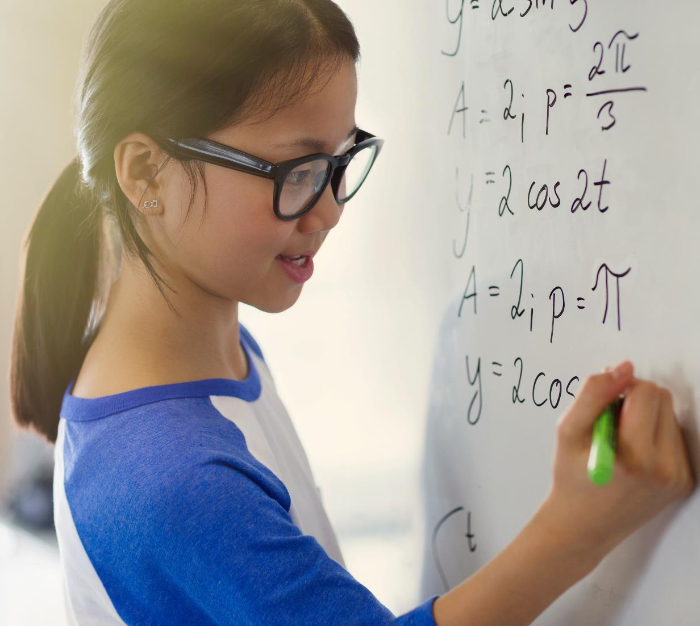
Unidad I: Teoría de Números
Razones y proporciones
Regla de tres

Slide 2
Razones y proporciones
Las razones y proporciones, nosotros denominamos razón al cociente que es indicado por dos números y que representa la relación entre dos cantidades y una proporción a la igualdad que existe entre dos o más razones.
Una razón indica en forma de división la relación entre dos cantidades. Nos indica cuántas unidades hay en relación con las otras, y se suele indicar simplificando las fracciones. Por ejemplo, si en un salón de clases tenemos 24 niñas y 18 niños, entonces lo representaremos de alguna de las siguientes formas:
24/18
24:18
Y como la fracción podemos simplificarla al dividirla entre 6, entonces tendremos:
4/3
4:3
Razones y proporciones
Regla de tres
Ejercicios
Tarea y conclusión

Slide 3
Razones y proporciones
La proporción indica mediante una igualdad la comparación de dos razones. Para escribir una proporción, debemos tener en cuenta que los valores antecedentes, siempre estén del mismo lado, al igual que los consecuentes.
En nuestro ejemplo del salón de clases, podemos comparar la razón que tenemos, de 4 niñas por cada 3 niños, y podremos calcular cuántos niños hay en un salón en relación con el número de niñas o viceversa. Para esto, en primer lugar escribiremos la proporción que ya conocemos:
4:3
Después, un signo de igualdad
4:3=
Y después la cantidad total, por ejemplo, la del mismo salón, recordando que debemos respetar el orden del antecedente y del consecuente. En nuestro ejemplo, el antecedente será el número de niñas, y el consecuente el número de niños.
4:3=24:18
Razones y proporciones
Regla de tres
Ejercicios
Tarea y conclusión

Slide 4
Razones y proporciones
Para comprobar la igualdad de la proporción, se efectúan dos multiplicaciones. En una proporción, tomaremos como referencia el signo de igualdad. Los números que están más cercanos, se llaman centros, y los números más lejanos son los extremos. En nuestro ejemplo, los números 3 y 24 son los más cercanos al signo igual, por lo que son los centros. El 4 y el 18, son los extremos. Para comprobar que la proporción es correcta, el producto de la multiplicación de los centros debe ser igual al producto de la multiplicación de los extremos:
3 X 24 = 72
4 X 18 = 72
Las proporciones pueden expresar relaciones en que el aumento de la cantidad del antecedente aumenta la cantidad del consecuente. A esta variación se le llama proporción directa. El ejemplo anterior es una proporción directa.
En una proporción inversa, el aumento de la cantidad en el antecedente significa la disminución de la cantidad en el consecuente.
Razones y proporciones
Regla de tres
Ejercicios
Tarea y conclusión

Slide 5
Razones y proporciones
Por ejemplo, en una mueblería, 6 trabajadores hacen 8 sillones en 4 días. Si queremos saber cuántos trabajadores se necesitan para construir los 8 sillones en 1, 2 y 3 días, usaremos una proporción inversa.
Para determinarla, usaremos el número de trabajadores como cifra antecedente, y el número de días como cifra consecuente:
6:4=
Siguiendo el mismo orden, del otro lado de la igualdad tendremos como antecedente nuevamente el número de trabajadores, y como consecuente los días que tardarán. Tendremos algo como lo siguiente:
6:4 = ?:3
6:4 = ?:2
6:4 = ?:1
Razones y proporciones
Regla de tres
Ejercicios
Tarea y conclusión

Slide 6
Razones y proporciones
Para determinar la proporción inversa, multiplicaremos los factores de la razón conocida, en nuestro ejemplo, 6 y 4, y el resultado lo dividiremos entre el dato conocido de la segunda razón. Así, en nuestro ejemplo, tendremos:
6 X 4 = 24
24 / 3 = 8
24 / 2 = 12
24 / 1 = 24
Así tendremos las proporciones siguientes:
6:4 = 8:3
6:4 = 12:2
6:4 = 24:1
Con lo que podemos calcular que, para producir los 8 sillones en tres días, necesitamos 8 trabajadores; para fabricarlos en dos días, necesitamos 12 trabajadores, y para hacerlos en 1 día, necesitamos 24 trabajadores
Razones y proporciones
Regla de tres
Ejercicios
Tarea y conclusión

Slide 7
Razones y proporciones - Ejemplos de razones
En una caja tenemos 45 canicas azules y 105 canicas rojas. La expresamos como 45:105 y dividiendo entre 15, tenemos que la razón es de 3:7 (tres por cada siete), o sea, tres canicas azules por cada siete canicas rojas.
En una clase de un colegio cada pelota es utilizada por cada equipo de cinco niños, o sea que tenemos cinco alumnos por cada pelota de fútbol. Tenemos entonces en este ejemplo de razón que la relación entre alumnos – pelotas es 5 a 1. Esta razón se escribe 5:1 y concluimos que existe una razón de cinco alumnos por cada pelota de fútbol.
En un estacionamiento hay coches de fábricas asiáticas y de fábricas americanas. En total hay 3060 coches, de los cuales, 1740 son de fabricación asiática y el resto, 1320, son de fabricación americana. Esto nos dará que la razón es de 1740/1320. Para simplificarla, la dividimos primero entre 10, lo que nos deja 174/132. Si ahora lo dividimos entre 6, tendremos la razón 29:22, o sea que en el estacionamiento hay 29 automóviles asiáticos por cada 22 automóviles americanos.
Razones y proporciones
Regla de tres
Ejercicios
Tarea y conclusión

Slide 8
Razones y proporciones - Ejemplos de Proporción directa
En una tienda se venden dulces nacionales e importados, a razón de 3:2 Si sabemos que al día se vende 255 dulces nacionales, ¿Cuántos dulces importados se venden al día?
3:2=255:?
2 X 255 = 510
510 / 3 = 170 dulces importados.
3:2 = 255:170 (tres es a dos como 255 es a 170).
En una fiesta se invitaron a niños y niñas. Si sabemos que acudieron en una proporción de 6 niñas por cada 4 niños, y en la fiesta hay 32 niños ¿Cuántas niñas fueron?
6:4 = ?:32
32 X 6 = 192
192 / 4 = 48 niñas fueron a la fiesta.
6:4 = 48:32 (6 es a 4 como 48 es a 32)
Razones y proporciones
Regla de tres
Ejercicios
Tarea y conclusión

Slide 9
Razones y proporciones - Ejemplos de Proporción directa
Para armar una mesa, se necesitan 14 tornillos. ¿Cuántos tornillos necesitamos para armar 9 mesas?
14:1 = ?:9
14 X 9 = 126
126 / 1 = 126 tornillos son necesarios.
14:1 = 126:9 (14 es a 1 como 126 es a 9)
Razones y proporciones
Regla de tres
Ejercicios
Tarea y conclusión

Slide 10
Razones y proporciones - Ejemplos de Proporción inversa
Si 4 alumnos realizan un trabajo en equipo en 45 minutos ¿Cuánto tiempo tardarán si el equipo está formado por 6, 8, 10 y 12 estudiantes? Tendremos las siguientes proporciones:
a) 4:45 = 6:?
b) 4:45 = 8:?
c) 4:45 = 10:?
d) 4:45 = 12:?
4 X 45 = 180
a) 180 / 6 = 30 minutos
b) 180 / 8 = 22.5 minutos
c) 180 / 10 = 18 minutos
d) 180 / 12 = 15 minutos
Por lo que las proporciones serán:
a) 4:45 = 6:30
b) 4:45 = 8:22.5
c) 4:45 = 10:18
d) 4:45 = 12:15
Razones y proporciones
Regla de tres
Ejercicios
Tarea y conclusión

Slide 11
Regla de tres
La regla de tres es una de las formas para resolver problemas matemáticos de proporciones. Sirve para calcular un número desconocido con base en la relación entre dos cantidades o magnitudes.
La regla de tres se utiliza ordenando las cantidades conocidas separadas por dos puntos (:) colocando la cantidad conocida en el mismo lugar en relación a los dos puntos (:) donde está la cantidad o magnitud semejante; así por ejemplo si representamos por A y B a unas cantidades conocidas que tienen relación y queremos saber la relación cuando aumenta la cantidad representada por A, que representaremos por A’ se escribirá así:
A : B = A’ : ?
Si el dato que conocemos es otra cantidad de B, que llamaremos B’, entonces se escribirá así:
A : B = ? : B’
Los datos así ordenados se identifican en relación con el signo =, denominándolos centro a los más cercanos, y extremos a los alejados. Para calcular la incógnita, (o sea la cantidad desconocida), multiplicaremos los pares de datos conocidos, en relación con el signo =, o sea, en el primer ejemplo los del centro y en el segundo ejemplo los de los extremos, y dividiremos el resultado entre el dato conocido y del otro miembro de la ecuación.
Regla de tres
Razones y proporciones
Ejercicios
Tarea y conclusión

Slide 12
Regla de tres - Ejemplo
Problema #01: Si en seis minutos con 11 segundos he consumido 59 calorías, ¿Cuántas calorías consumiré en 10 minutos?
Paso 1: Primero ordenamos los datos y para facilitar las operaciones convertiremos los minutos a segundos:
Tiempo = 371 segundos
Calorías consumidas = 59 calorías
Tiempo 2 = 600 segundo
Calorías consumidas = X
Orden de los datos: 371 : 59 = 600 : X
Regla de tres
Razones y proporciones
Ejercicios
Tarea y conclusión

Slide 13
Regla de tres - Ejemplo
Problema #01: Si en seis minutos con 11 segundos he consumido 59 calorías, ¿Cuántas calorías consumiré en 10 minutos?
Paso 2: Como conocemos las cantidades del centro (las más cercanas al signo =) las multiplicaremos:
59 x 600 = 35400
Paso tres: Ahora dividiremos el resultado obtenido entre el dato conocido:
35400 / 371 = 95.41778976
Por lo tanto en 10 minutos se consumirán 95.41778976
Regla de tres
Razones y proporciones
Ejercicios
Tarea y conclusión

Slide 14
Regla de tres - Ejemplo
Problema #01: Si en seis minutos con 11 segundos he consumido 59 calorías, ¿Cuántas calorías consumiré en 10 minutos?
Paso 2: Como conocemos las cantidades del centro (las más cercanas al signo =) las multiplicaremos:
59 x 600 = 35400
Paso tres: Ahora dividiremos el resultado obtenido entre el dato conocido:
35400 / 371 = 95.41778976
Por lo tanto en 10 minutos se consumirán 95.41778976
Respuesta: Si en 6 minutos con 11 segundos he consumido 59 calorías, en 10 minutos consumiré 95.42 calorías
Regla de tres
Razones y proporciones
Ejercicios
Tarea y conclusión

Slide 15
Regla de tres - Ejemplo
Problema #01: Si en seis minutos con 11 segundos he consumido 59 calorías, ¿Cuántas calorías consumiré en 10 minutos?
Otra forma de resolverlo:
Si ordenamos los mismos datos en forma distinta, también obtendremos el mismo resultado:
59 : 371 = X : 600
En este caso multiplicaremos los extremos y dividiremos entre el dato conocido del centro.
59 x 600 = 35400
35400 /371 = 95.41778976
Regla de tres
Razones y proporciones
Ejercicios
Tarea y conclusión

Slide 16



Ejercicios
Dos ruedas están unidas por una correa transmisora. La primera tiene un radio de 25 cm y la segunda de 75 cm. Cuando la primera ha dado 300 vueltas, ¿cuántas vueltas habrá dado la segunda?
Seis personas pueden vivir en un hotel durante 12 días por 792 €. ¿Cuánto costará el hotel de 15 personas durante ocho días?
11 obreros labran un campo rectangular de 220 m de largo y 48 m de ancho en 6 días. ¿Cuántos obreros serán necesarios para labrar otro campo análogo de 300 m de largo por 56 m de ancho en cinco días
Ejercicios
Razones y proporciones
Regla de tres
Tarea y conclusión

Slide 17


Tarea y Conclusiones
Si con 12 botes de 1/2 L de pintura cada uno se han pintado 90m de verja de 80 cm de altura. Calcular cuántos botes de 2 L de pintura serán necesarios
para pintar una verja similar de 120 cm de altura y 200m de longitud.
Seis grifos, tardan 10 horas en llenar un depósito de 400 m3 de capacidad. ¿Cuántas horas tardarán cuatro grifos en llenar 2 depósitos de 500 m3 cada uno?
Tarea y conclusión
Razones y proporciones
Regla de tres
Ejercicios

